Slide 1






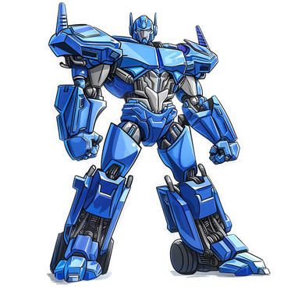

АШ
ОШ
УШ
ЭШ
ЫШ
ИШ

